Slide 1

软 件 工 程
Software Engineering
主讲：杨谊
生物医学工程学院

Slide 2
系统开发
课程思政
多个小组同时开发一套系统。
以小组为单位完成。
  人际团队能力尤为重要。
  软件项目的实施要有科学的软件过程方法技术支撑，还需要项目团队成员的通力配合。

Slide 3
系统开发
课程思政
软件开发容易出现重技术轻交流、重开发轻分析和维护的现象。
社会有分工，每个人从事的工作不同，但对于社会的贡献都是重要的，“自由、平等”是每个公民应具有的社会意识。
和睦友好，努力形成社会主义的新型人际关系。为顺利圆满地完成用户交付的开发任务，诚信和友善的沟通是基础。

Slide 4
分组要求
每组 5-6 人，自荐或选举组长；
组长负责组织、分工，完成各次作业；
角色：（可一人兼任多职，可轮换角色）
项目负责人
系统分析人员
系统设计人员
系统实施人员
系统测试人员

Slide 5
分组要求
组长带领全组顺利完成任务，则平时成绩 +3~4 分；
民意推荐本组突出成员 2 名，平时成绩 +2~3 分 。
组员最多换组 1 次，并且在第 1 周结束前。

Slide 6
Q & A
能力强的人能不能1-2个人组队呢？
不行。你必须要适应跟喜欢、熟悉的人或者不那么喜欢不太的熟悉人共事一个项目。
软件工程除了解决综合性的技术问题之外，还需要重点解决技术生产中的人的关系问题。
取长补短，互惠互利。

Slide 7
Q & A
只交书面作业行不行？
不行。实际的工程开发，离不开多种形式的表达：
  演讲、表演、示范、对话、讨论、辩论、写写画画

Slide 8
Q & A
担心自己的想法比较笨拙，不被别人接受。
我们无论是做项目还是做活动，最理想的结果就是把事情做成。
类比性原理和第一性原理是两种不同的做事思路，其所带来的结果完全不同，对人员的要求也是各有差异。
那么，什么状况下适合用这两种思路呢？

Slide 9
同样的问题，不同的思路
类比性原理：以具有同样性质、功能或特性的事物为参照，模仿学习。核心是有参照物，在原有基础上进行模仿或创新的过程。
第一性原理：在无任何经验条件下，凭空创造，从0到1，从无到有。要把既定的观念革新掉，就要有很大的承受能力。

Slide 10
启示
解决事情的方法有很多种，其中的付出与收获都不尽相同。
你不需要很出色才能起步，
但是你必须起步才能变得很出色。
好的软件设计和产品需要分享和融合多种想法。
让我们骄傲的是：我们解决了问题，并且我们培养了积极参与的能力。

Slide 11
两种技能在各阶段占的比重
技术技能
人际技能
技能水平
高
低
分析
设计
实施
维护
时间

★

Slide 12
目的
♣ 体验软件工程各阶段的主要工作，特别注意总结经验和吸取教训；
♣ 学会与他人合作，培养团队精神。
现在分组 行 动 起 来！

Slide 13
小组活动
学习：（听课，讨论，作业）
  软件工程与软件过程（1-2章）
  结构化方法学（3-5章）
  软件项目管理（11-14章）：计划，组织，控制，维护
  自学（6-9章）：面向对象方法学（讲解，讨论，交流）
  实践运用：项目
参考第11章计划，第12章组织，进行小组内分工合作

Slide 14
团队（team）
团队不是一群人临时聚集在一起，各自完成任务就走人(work group)

Slide 15
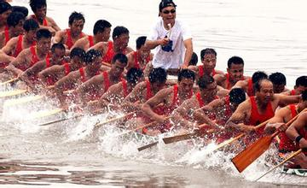
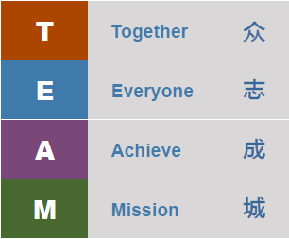
团队（team）
一致的目标
分工
合作

Slide 16
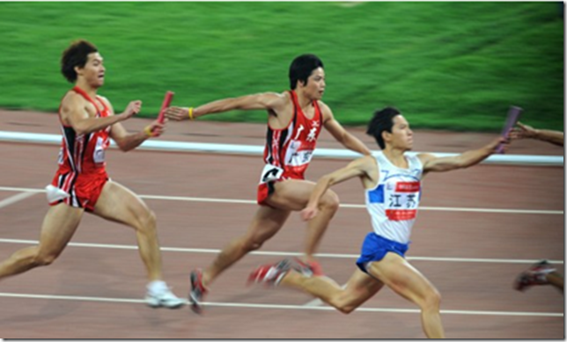
团队（team）
团队成员不一定要同时工作，例如接力赛跑。

Slide 17
软件团队
课程思政
软件开发是一个需要协同作战的工作。
有效的团队是软件开发成功的基础。
团队成员互相尊重、互相关心、互相帮助、取长补短，和睦友好，宽容协作、团结尊重、推己及人。（社会主义核心价值观）

Slide 18
CTO 谈软件团队
软件开发和做外科手术有点相似：
  外科主任是技术最强的人
  软件组织的领导也应该是技术最全面的人
但是，软件开发真的像医生看病做手术吗？

Slide 19
CTO 谈软件团队
医生通常面对的是一个病人
一个复杂的手术需要麻醉、影像、护士、助手的配合才能完成
一个软件项目呢？

Slide 20
CTO 谈软件团队
小的项目一个人就能够处理所有环节，前端、业务逻辑、数据库
大的项目通常由一个几人、几十人、几百人…的团队共同完成，需求分析、结构设计、概要设计、详细设计、编码、测试，中间贯穿配置管理、流程管理等
项目的成功不光是技术能力
更重要的是管理能力和领导能力

Slide 21
CTO 谈软件团队
团队的技术要求是什么？
团队要具有哪些功能模块？
什么样的员工适合我们的团队？

Slide 22
CTO 谈软件团队：技术要求
团队的技术要求是什么？
软件系统简单分类：
  基础系统，如操作系统、数据库系统、服务器系统
  专业系统，如人工智能、大型索引系统
  应用系统，如编写网站、报表处理

Slide 23
CTO 谈软件团队：技术要求
不同的分工：
  系统分析工程师
  架构工程师
  核心层开发工程师
  业务层开发工程师
  表现层工程师
  美工
  项目管理人员
  测试人员，等等。

Slide 24
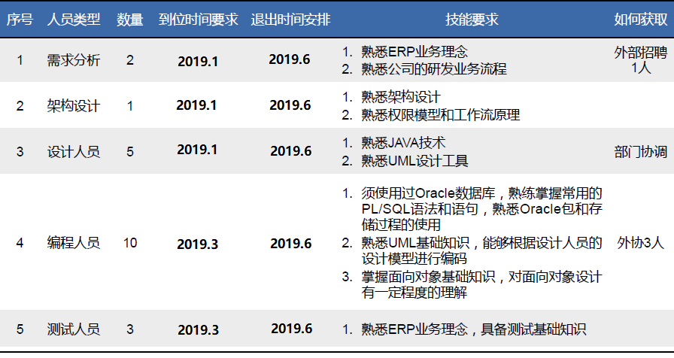
项目人员安排

Slide 25
CTO 谈软件团队：功能模块
团队要具有哪些功能模块？
需求分析，架构设计、概要设计、详细设计、编码、测试、配置管理、流程管理、过程管理等。
可以人员复用，比如设计和编码通常可以融合。

Slide 26
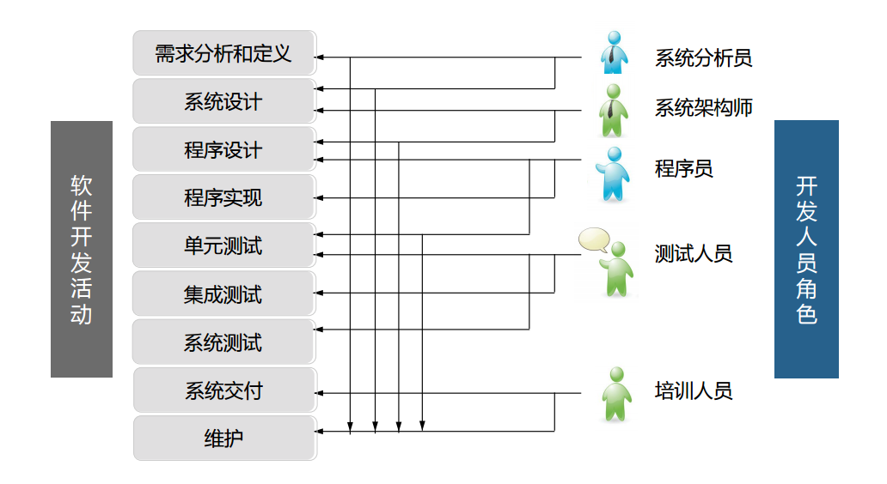

Slide 27
角色对比
Project Manager | Program Manager
是团队的行政领导, 带领大家在项目中工作。 | 和大家平等工作, 推动团队完成软件的功能。
通常是团队和外界打交道的唯一代表 | 一个团队可以有很多PM
对项目的功能有最后的决定权 | 和其他团队成员一起形成决议
管事也管人 | 管事不管人
不一定做具体工作 | 一定做具体工作

Slide 28
CTO 谈软件团队：团队气质
3. 什么样的员工适合我们的团队？
最不确定的因素，最没有规范的因素。
团队有不同的气质：
  活泼的，拘谨的，严肃的，松散的
  喜欢冒险的，安于稳定的
  繁文缛节的，简单明了的

Slide 29
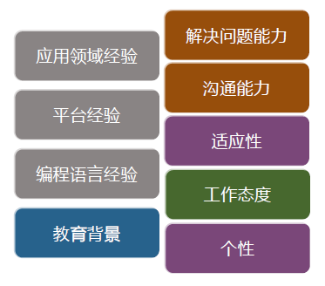

Slide 30
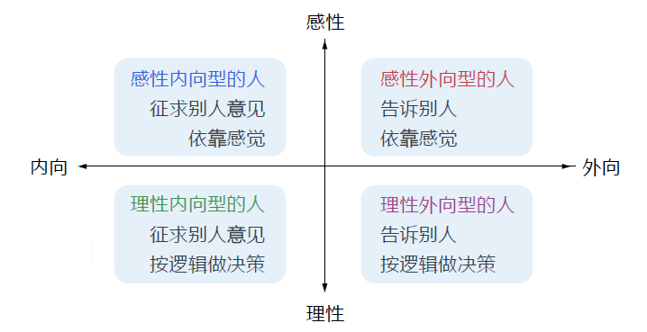

Slide 31
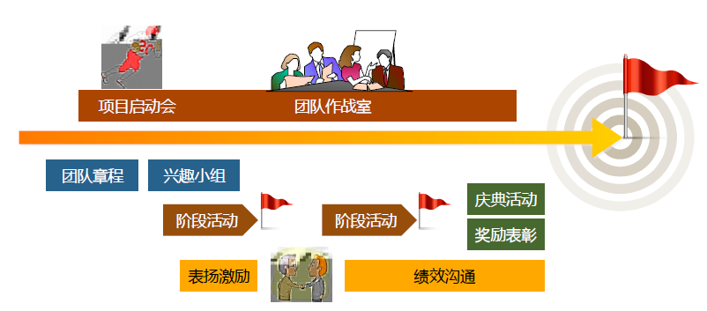
团队建设

Slide 32
CTO 谈软件团队：团队风格
分享
  定期举办技术讲座，让每个人都参与进来，分享知识和经验
  可以很快地提升团队整体技术能力
  增加成员间的相互了解和信任

Slide 33
CTO 谈软件团队：团队风格
透明
  管理上要透明
  没有不能说的秘密（法律保护的除外）
  秘密的形成是隔阂的开始

Slide 34
CTO 谈软件团队：团队风格
责任心
  积极的态度、责任心是必不可少的素质
  由责任心引起的问题一定要处理，确保以后避免类似的错误

Slide 35
CTO 谈软件团队：团队风格
讨论
  对各项工作多进行讨论，最后执行讨论后的结果。
  不要怕争论，多讨论有助于增进协作和团结。

Slide 36
CTO 谈软件团队：团队风格
确立阶段目标
  目标包括项目目标和能力目标
  在目标的指引下，团队才会产生激情，产生意想不到的力量

Slide 37
CTO 谈软件团队：团队管理
规范
  软件工程的规范主要有CMM和ISO9000。
  关键环节：需求分析，架构设计，概要设计，编码，测试。
  基本模版：需求分析模版、设计模版（架构、模块、数据）、编码规范、测试规范，基本管理工具：版本管理、配置管理、测试流程管理。

Slide 38
CTO 谈软件团队：团队管理
流程
  外部流程：软件组织和需求单位之间
    包括需求讨论流程、需求确认流程、系统初审流程、系统终审流程等。
  内部流程：软件组织内部
    包括需求分析流程、设计流程、开发流程、测试流程等。

Slide 39
团队管理
怎么考核人员绩效？（在Microsoft, Google内部都存在争议）
一群人把一堆砖头从 A 地搬到 B 地
一个剧组排演电影 (导演, 主角, 配角, 舞美设计, 灯光师，司机，盒饭负责人）
一群画家集体创作 “百里长江图” (你画一块, 我画一块, 如何构成一部好作品?)
一群医生/护士轮流值夜班 (有人值班一个晚上抢救活了m个病人, 失败了n次；有人值班时没人来求医, 谁的表现好?)

Slide 40
CTO 谈软件团队：团队管理
考核
  工作业绩，协作意识、学习意识、责任意识
  软件业绩公式：
工作业绩=工作量（小时）
* 复杂度（1-10） * 创新性（1-10）
* 重要性（1-10） * 质量（1-10）

Slide 41
指标不是绝对的、机械的
有人建议根据每人代码量, 每天统计进度
大牛报告 - 今天我重构了原来的程序, 删掉了原来的 2000 行多余的代码, 那我今天的贡献是 -2000 ?!
注释, 空行算么?
根据目标码大小? 那我们不能用库函数了?
有人建议根据工作时间来衡量, 这规定一宣布, 大家都开始比谁下班得晚。
有人说，我周末的时候一直在想工作上的事, 这算工作时间么?
在统计技术支持人员的绩效时, 有些公司按处理问题的时间长短。
有的员工拿起电话后, 说: “你好!” 然后马上挂断电话。顾客们虽然摸不着头脑, 但是技术人员的 “与顾客平均通话时间” 大大降低了。 这样的 “好” 绩效, 最后对公司有利么?

Slide 42
软件团队模式
一窝蜂模式 (Chaos Team)
  大家都一窝蜂地去抢球， 球在哪里，一堆人就跟到哪里
  这样的团队也有，只不过他们在这样的模式下存活的时间一般都不长，没有机会让别人很好地观察

Slide 43
软件团队模式
主治医师模式 (Chief-programmer Team, Surgical Team)
  手术台上有一个主刀医师，其他人(麻醉, 护士, 器械) 为主刀医师服务
  首席程序员 (Chief-programmer)处理主要模块的设计和编码， 其他成员从各种角度支持他的工作 (backup programmer, admin, tool-smith, language lawyer, specialist)
  Frederic Brooks Jr. 在设计 IBM System 360 的时候就是采用这种模式
  退化：一个人干活，其余人蹭光

Slide 44
软件团队模式
社区模式(Community Model)
  社区由很多志愿者参与, 每个人参与自己感兴趣的项目, 贡献力量
  好处：“众人拾柴火焰高”
  缺点：质量难以控制，活动难以协同
  成功的社区项目（例如Linux 操作系统的社区）都有严格的代码复审和签入的质量控制

Slide 45
软件团队模式
业余剧团模式(Amateur Theater Team)
  在每一个项目中，成员会轮换角色类型
  听从一个中央指挥的指导和安排
  在培训项目中经常发生

Slide 46
软件团队模式
秘密团队(Skunk Work Team)
  一些软件项目在秘密状态下进行, 外界不知道他们具体在做什么
  Apple 公司研发 Macintosh 之后的系统就是秘密团队模式，现在一些创业团队也是处于类似状态。
  好处是：团队内部有极大的自由(不用每周给别人介绍进展，听领导的最新指示)
  要求：团队成员有极大的投入

Slide 47
软件团队模式
交响乐团模式(Orchestra)
  家伙多，门类齐全
  各司其职，演奏期间没有交流
  演奏都靠谱，同时看指挥的
  演奏的都是练习过多次的曲目，重在执行

Slide 48
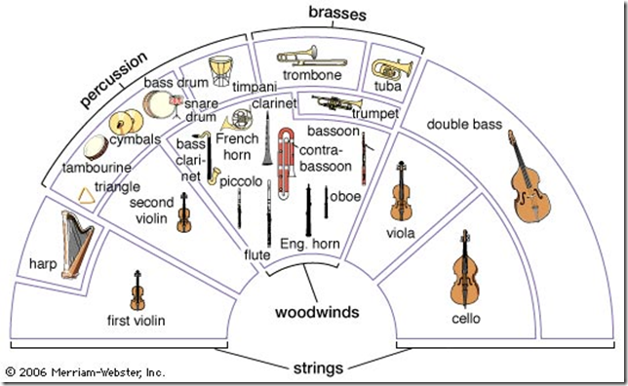

Slide 49
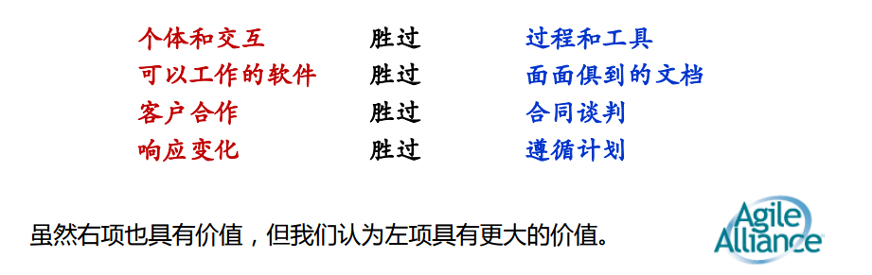
软件团队模式
爵士乐模式(Jazz Band)
  不靠谱：他们演奏时都没有谱子
  没有现场指挥，平时有 arranger 起协调和指导作用
  也有模式：一个人（姑且称之为架构师）先吹出主题，然后走到一旁抽烟去了，其余人员根据这个主题各自即兴发挥
  成功的例子：敏捷的开发模式

Slide 50
软件团队模式
功能团队模式(Feature Team)
  具备不同能力的同事平等协作，共同完成一个功能
  之后，这些人又重新组织，一起去完成下一个功能
  没有管理和被管理的关系
  很多软件公司的团队最后都演变成功能团队

Slide 51
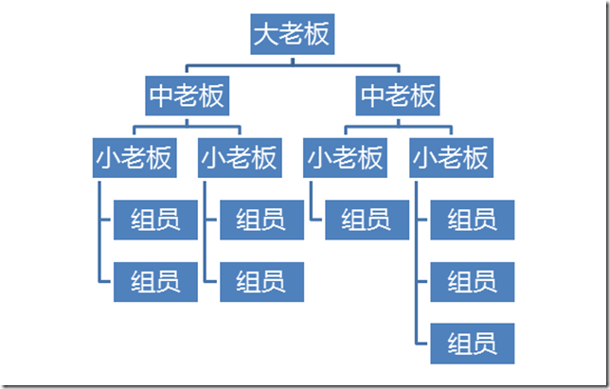
软件团队模式
官僚模式(bureaucratic model)
  由行政领导主导, 或者由公司老板驱动, boss-driven process

Slide 52
在大型企业内部, 软件功能往往由行政体系来决定。
老板比一般技术人员更懂市场和竞争。
软件团队尚未成熟, 不懂得如何独立地进行需求分析, 也不知道如何说服利益相关者 (stake-holder) 同意并支持正确的项目方向。
既然团队成员不能驱动, 那只能靠外力来驱动了。

Slide 53
有付出, 才/就会有收获
完整体验软件生命周期
对于软件设计有实际的掌握
了解软件团队的各个角色，有实际的深入体验
培养团队精神，学会解决冲突、矛盾、危机的方法

Slide 54
工具包
自己下载，学会使用：
软件工程分析与设计工具Microsoft Visio
数据建模工具PowerDesigner
面向对象建模工具Rational Rose
功能测试工具WinRunner
性能测试工具LoadRunner
测试管理工具TestDirector
单元测试工具Junit
代码测试工具PurifyPlus
软件配置管理工具VSS
软件项目管理工具Microsoft Project
可以自选合适的工具，不必面面俱到，也不限于所列举的

Slide 55
工具包
（1）需求分析工具
Rational Rose、Visio、PowerDesigner、ArgoUML、ERWin 等

Slide 56
工具包
（2）设计工具
Rational Rose、Visio、Objectif 等。

Slide 57
工具包
（3）编码与调试工具
文本编辑器 UltraEdit、Editplus、EMACS、Visual Slick Edit 等。
Java 工具 netbeans、Eclipse (MyEclipse)、JCreator、notepad 等。
C语言工具 VS2010、2013、2016。

Slide 58
工具包
（4）测试工具
程序单元测试工具 xUnit 系列。
组装测试工具 WinRunner、IBM Rational Robot、TestDirector 等。
系统测试工具 LoadRunner、OTF（Object Testing Framework）、TestWorks 等。

